Slide 1
الصف: الأول المادة: حساب الدرس: الربع

Slide 2
مخرجات التعلم
- أن يشرح التلميذ معنى الربع
أن يكتب التلميذ الربع باستخدام الكسور-
أن يميز التلميذ الأشكال التي تعبر عن الربع-

Slide 3
كيف نكتب النصف

Slide 4
تأمل معي هذه الصور

Slide 5
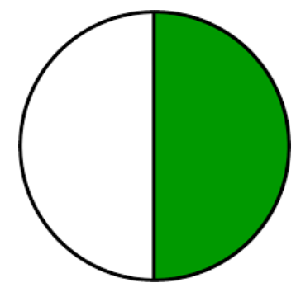
إذا طوينا الكرتنة إلى قسمين متساويين ماذا نسمي كل قسم؟

Slide 6
والآن .. دعونا نطوي القسمين إلى قسمين آخرين ماذا نسمي الجزء المظلل

Slide 7
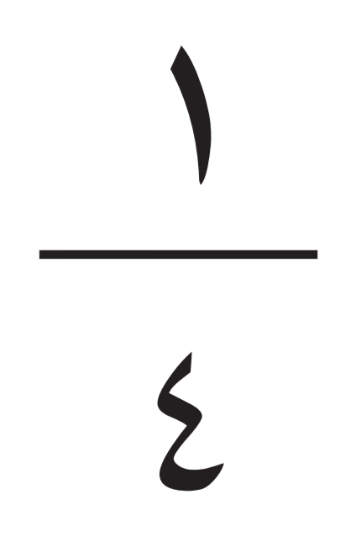
الربع جزء من أربعة أجزاء متطابقة

Slide 8
حوط الأشكال التي تمثل الربع ، كما في المثال الأول

Slide 9
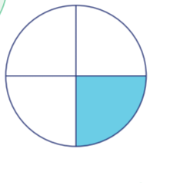
شكرا لكم

